Slide 1
L’accès aux bases de données, quel paradigme ? Quel solutions ?
Présenté par Brahiman et Martin

Slide 2
Intro
Tous les langages peuvent lire et écrire dans des fichiers et dans de multiple formats.
Très tôt, la nécessité de gérer les données séparément est apparu. La notion de Base de données est née.
Les Bases de données ne servent qu’à lire ou écrire des données.
2 grandes familles BDD se démarquent :
Base de données Relationnelles
les données sont stockées dans des tables (respect ACID) et utilisent le SQL
Base No-SQL
Le stockage est moins structuré, Hétérogénéité des données
Notes:
ACID pour Atomicité, Cohérence, Isolation et Durabilité.

Slide 3
Bases de données SQL
Le langage de définition des données (LDD) permet de créer les objets ( schéma, tables, vues, index…) de la base de données avec les commandes :
  create,
  drop,
  alter,... .
Le langage de manipulation des données (LMD) qui permet d’utiliser les commandes :
  Select
  Insert
  Update
  Delete
Le langage de contrôle des données (LCD) est utilisé pour gérer les droits des utilisateurs, administrer les transactions, ou poser des verroues.
SQL (Structured Query Language) est un langage de requête structuré qui comprend trois parties principales

Slide 4
Bases de données No-SQL
Les contraintes liées aux propriétés ACID et au modèle colonnes / lignes ne conviennent pas à tous les cas de figures.
Avec l’air du “Big Data” et la quantité de données généré par jour, il a fallu dépasser le modèle Base “Relationnelle”.
En réponse à ces besoins : Base No-SQL
Notes:
de ces besoins est né

Slide 5
Les Bases No-SQL ne sont pas la réponse à tous les problèmes
Inconvénients :
Multiplicité des Bases No-SQL ainsi que leur modèle de stockage endémiques. (clé:valeur, colonnes, documents, graphes)
Non entièrement compatible entre elles. (migration difficile)
Peu voir pas du tout de relation entre les objets.
Avantages:
Facilite la tâche pour certains contextes ou usages. (hétérogénéité des données, données non structurées)
Gestion de gros volumes de données, bonnes performances

Slide 6
Les ORM ou Object Relationnal Mapping
Avec les bases de données on manipule des tas d’objets à la fois hétérogènes et similaires.
Comment peuvent dialoguer efficacement ces 2 mondes ?
Le SGBDR doit se rapprocher de l’objet, et le langage-objet doit faire de même.
Cette notion se nomme ORM (Object Relationnal Mapping)

Slide 7
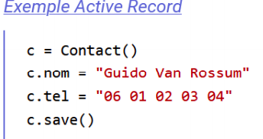
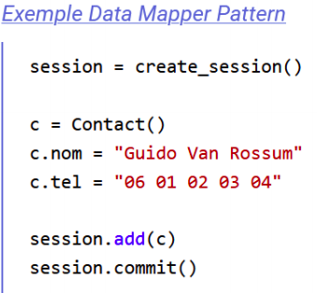
ORM (Object Relationnal Mapping)
Avantages:
Facilité de gestion. (“les class remplacent les tables” et “les requêtes SQL sont remplacées par des méthodes de class”)
Indépendance vis à vis de la Base de données
Il existe deux principaux paradigmes ORM : le Data Mapper pattern et l’Active Record pattern.
Active Record
écriture dans la base au niveau de la class :
Data Mapper Pattern
écriture dans la base au niveau d’une autre classe, un
Manager, représentant la session avec la base de données
Notes:
Il existe deux principaux paradigmes ORM : le Data Mapper pattern et l’Active Record pattern.

Slide 8
Conclusion
Le paradigmes des bases de données reposent essentiellement sur les bases de données SQL et NoSQL qui se sont imposées au fil du temps. Si on leur reconnaît à chacune des avantages indéniables, leurs inconvénients respectifs plaident en défaveur de de l'hégémonie de l’une sur l’autre.
Ainsi, parler de la meilleure solution est mission impossible par conséquent, le meilleur choix en terme de base de données sera toujours guidé par le contexte.

